Slide 1
СУММА УГЛОВ
ТРЕУГОЛЬНИКА
Выполнила: Вершинина А.Ф. ГБОУ 113

Slide 2
Математика принадлежит числу наук, имеющих громадное значение для выработки умения логически мыслить, делать обобщения.

Slide 3
ЦЕЛИ:
сформулировать и доказать теорему о сумме углов треугольника;
рассмотреть задачи на применение доказанной
теоремы.

Slide 4
ПЛАН УРОКА
1)Теорема о сумме углов треугольника
2) Устные задания
3) Физкультминутка
4)Письменные задания
5)Домашнее задание

Slide 5
ПОВТОРИМ
Найти смежный угол
С
?
60 °
В

Slide 6
Найти неизвестные углы
75°
4
а
1
3
6
b
7

Slide 7
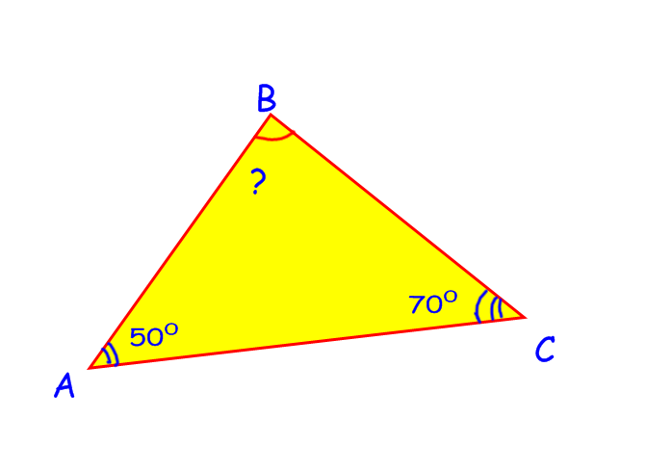
Как найти неизвестный угол треугольника?

Slide 8
Сумма углов треугольника 180°
2
1. Разрежем данный треугольник
произвольными линиями:

3
1
2
2. Получим три угла:
3
1
3. Получившиеся три угла
образуют развернутый угол,
равный 180°
3
2
1

Slide 9
Теорема: Сумма углов треугольника равна 180°.
М
B
N
5
4
Дано: ▲АВС.
Доказать:∠А+∠В+∠С=180°
2
Доказательство:
1
3
A
C
1. Через вершину В проведем прямую MN || AC.
2. И обозначим получившиеся углы.
3. ∠5=∠1 и ∠4=∠3 (1) – как накрест лежащие углы
4. ∠5+∠2+∠4=180° т.к. ∠В - развернутый
5.Учитывая равенство (1), получаем ∠1+∠2+∠3=180°, или ∠А+∠В+∠С=180°
Теорема доказана.

Slide 10
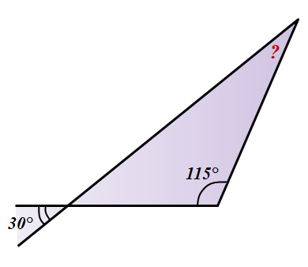
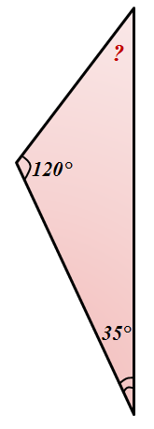
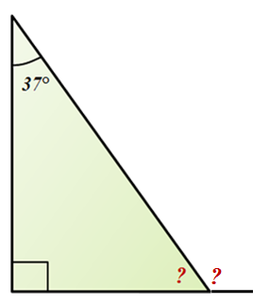
Устно
3
1
2
4
70°

Slide 11
ФИЗКУЛЬТМИНУТКА

Slide 16
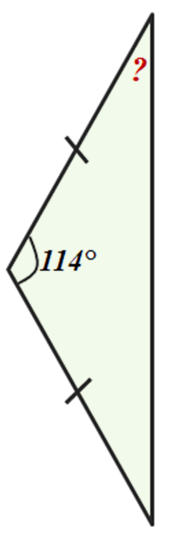
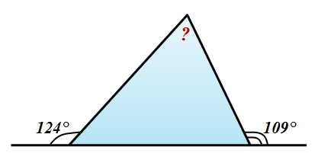
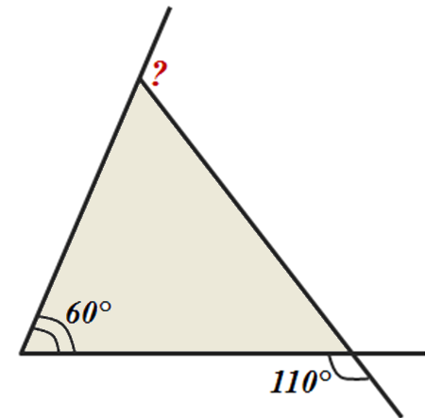
Письменно
1
2
3

Slide 17
Ответы поясни
Может ли быть в треугольнике два прямых угла?
Может ли быть в треугольнике два тупых угла?
Может ли быть в треугольнике прямой и тупой углы?

Slide 18
Закончите приведенные ниже предложения, чтобы получились верные утверждения:
Сумма углов произвольного треугольника равна…?
Если один из углов треугольника тупой, то остальные…?
Если один из углов равнобедренного треугольника равен 60°, то треугольник…?
Если один из углов треугольника прямой, то остальные…?

Slide 19
Домашнее задание
§ 30 № 228(Б),227
№229 (по желанию)

Slide 20
СПАСИБО ЗА УРОК!

